Slide 1
Муниципальное бюджетное дошкольное образовательное учреждение детский сад «Родничок» г.Волгодонска возрастные и психологические особенности детей 4-5 ЛЕТ
«РАДУГА» Примерная основная образовательная программа дошкольного образования
научный руководитель Е.В. Соловьёва

Slide 2
ПОЧЕМУЧКИ
Становятся интересны связи явлений,
причинно-следственные отношения

Slide 3
Эмоции
стабильные, уравновешенные: если нет актуальных причин для переживаний, он — жизнерадостный человек, который преимущественно пребывает в хорошем расположении духа.
психически выносливее (что связано в том числе и с возрастающей физической выносливостью), настроение меньше зависит от состояния организма.
новая способность: сопереживать вымышленным персонажам, героям сказок, доступна внутренняя жизнь другого человека.
сопереживание разным живым существам, готовность помогать им, защищать, беречь.

Slide 4
Художественные образы развивают у ребёнка способность в принципе воспринимать чувства другого человека и сопереживать им

Slide 5
ВОСПРИЯТИЕ внимание
Отделяется от предметной деятельности.
Процессы сенсорного ознакомления с предметами становятся более точными и дифференцированными.
Продолжает расти острота зрения и способность к цветоразличению.
Улучшается ориентация в пространстве.

Slide 6
ПАМЯТЬ

Slide 7
Задачи на припоминание и запоминание принимаются и решаются детьми лучше, когда они включены в игру.
.

Slide 8
РЕЧЬ
Увеличивается словарь
Заметно возрастает количество сложных предложений
Разные формы словотворчества. Это создание новых слов по аналогии со знакомыми словами (необычные отглагольные прилагательные, нетрадиционное употребление уменьшительных суффиксов).

Slide 9
МЫШЛЕНИЕ
Речевое, строит первые рассуждения, активно ищет связи явлений друг с другом, в том числе причинно-следственные
Мыслительный процесс протекает в уме, ведущим в этом процессе оказывается воображение
Способность классифицировать. Основанием для классификации воспринимаемый признак предмета и «может летать», «может плавать», «работает от электричества»
Сформирована операция сериации — построения возрастающего или убывающего упорядоченного ряда (например, по размеру) Находить простейшие закономерности в построении упорядоченного ряда ( чередование бусин по размеру или цвету, по форме) и продолжать ряды в соответствии с ними.

Slide 10
Мышление - развивается
операция счёта в пределах первого десятка, абстрактные символы — буквы и цифры
знаково-символическая функция
познавательная деятельность, в самостоятельной организации ими совместной деятельности со сверстниками - игры.
воспринимает и воображает себе на основе словесного описания различные «миры» например, замок принцессы, саму принцессу, принца, события, волшебников

Slide 11
Игра – смена лидера

Slide 12
деятельность
Игра ведущая деятельность.
игра, воспроизводящая бытовую ситуацию (поход в магазин, посещение доктора, приготовление обеда для семьи), передаёт опыт ребёнка и задействует его память и репродуктивное, воспроизводящее воображение, в то время как игра в волшебный сюжет требует активной работы продуктивного, созидающего воображения. В этом смысле они не заменяют друг друга. Сюжеты игр детей отражают их собственный опыт, а также черпаются из литературы, фильмов и телепрограмм, поэтому они постоянно меняются.
Речь детей обретает интонационное выразительное богатство, в ней появляются различные оттенки. Всевозможные позы, жесты, мимика передают разнообразные эмоции персонажа, которого изображает ребёнок. Возникает ролевой диалог. Участие взрослого в играх детей полезно при выполнении следующих условий: дети сами приглашают взрослого в игру или добровольно соглашаются на его участие; сюжет и ход игры, а также роль, которую взрослый будет играть, определяют дети, а не педагог; характер исполнения роли также определяется детьми («Значит, я буду дочка?

Slide 13
сопереживание

Slide 14
игра
Сюжеты игр новые, неожиданные, иногда и непонятные:
переодеваться, наряжаться, ролевых играх строить для себя дом.
воспроизводят не игровые действия, а игровые ситуации, в которых всегда есть какие-то переживания.

Slide 15
продуктивное целеполагание
Недопустимо диктовать детям, как и во что они должны играть, навязывать им сюжеты игры
Это новообразование означает, что до начала действия у ребёнка появляется представление о том, что он хочет сделать и что должно стать результатом его усилий. Показателем этого новообразования в деятельности является один ответ на два вопроса: «Что ты хочешь сделать?» (до начала работы) и «Что ты сделал?» (по её окончании). Совпадение ответов свидетельствует о том, что у ребёнка было предварительное представление о цели и что он удерживал его до конца работы.
Дальнейшее развитие целеполагания идёт по линии появления цепочки связанных между собой целей: чтобы играть в поезд, надо построить его из модулей
Построив гараж для машины, решает построить дорогу, а потом ещё и бензоколонку. Одновременно появляется способность в течение относительно длительного времени (нескольких дней и даже недель) разворачивать и удерживать систему взаимосвязанных целей.
Усовершенствование уже сделанной работы за счёт постановки дальнейших целей. Сделанный рисунок можно усовершенствовать в разных направлениях — более тщательно дорисовывая или дополняя новыми деталями и предметами.
Развивающий потенциал игры определяется тем, что это самостоятельная, организуемая самими детьми деятельность: путешествия и приключения, создать что -то новое ( не покатать игрушечную машинку, а самому построить её из кубиков).

Slide 16
СОЗНАНИЕ
могут постепенно накапливать фактические знания о самых разных предметах, которые они не видели и о которых узнают только со слов взрослого
Способность по словесному описанию представить себе предметы, явления, события и действовать уже не с реальными предметами, а со своими представлениями о них играет решающую роль в развитии детей.
В волшебных сказках даны эталонные представления о добре и зле и эти представления становятся основой формирования у ребёнка способности давать оценку собственным поступкам

Slide 17
РЕЧЕВОЕ РАЗВИТИЕ
рассказ становится эффективным способом расширения кругозора детей — наряду с практическим наблюдением и экспериментированием
просмотром видеофильмов ребёнок отрывается от мира «здесь и теперь» и активно интересуется животными, которых он видел только по телевизору или на картинке, слушает рассказ воспитателя об океане и о пустыне, о Москве — столице России, о других странах и людях, которые в них живут, а также интересуются жизнью динозавров, с удовольствием слушают и истории из жизни воспитателей или других людей.
средство общения и выражения его мыслей и рассуждения, способ передачи разнообразной информации

Slide 18
ЛИЧНОСТЬ
формирование в психике ребёнка созидательного отношения, выражающегося в стремлении создавать что то нужное, интересное и красивое
Атмосфера успеха и одобрения результатов продуктивной деятельности, подчёркивание новых возможностей - основа созидательного отношения.
расширение объёма знаний и кругозора ребёнка для познавательного отношения к миру, бескорыстной потребности в знаниях.
уважительное отношение к собственным умственным поискам и их результатам.
не оценивать детей, а обсуждать с ними их соображения и возражать им на равных, а не свысока.

Slide 19
Отношение к взрослому
Формируется авторитет взрослого

Slide 20
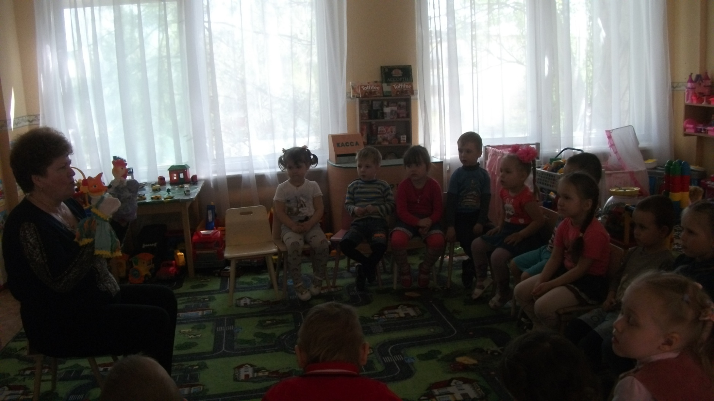
интерес и уважение к взрослому, к источнику новых знаний

Slide 21
тактичному помощнику в его собственных интеллектуальных поисках

Slide 22
Отношение к сверстникам
первые друзья — те дети, с которыми у ребёнка лучше всего налаживается взаимопонимание, интересен как партнёр по играм
играют группами от двух до пяти человек, возможно постоянной по составу
страдает, если никто не хочет с ним играть
Формирование социального статуса каждого ребёнка во многом определяется тем, какие оценки ему дают воспитатели
Необходимо подчёркивать хорошее в детях
больше порицаний и негативных оценок, чем другие
Негативные оценки можно давать только поступкам
Ругать ребёнка и только с глазу на глаз, а не перед всей группой.

Slide 23
воспитание
Недостатки воспитания оформляются в устойчивые неприятные черты характера
Важно воспринимать эти черты именно как следствие неправильного воспитания.
Мягко и неагрессивно корректируйте негативные проявления
Учитывайте индивидуальные особенности темперамента, наследственность и принимайте каждого ребёнка.

Slide 24
Основные направления развития
внеситуативность общения;
ведущий вид деятельности – игра, которая носит условный характер;
совершенствование владения сенсорными эталонами (дифференциация по сенсорному признаку – величине, цвету; освоение параметров - высота, длина и ширина);
развитие произвольности памяти, увеличение ее объема;
увеличение объема, концентрации, устойчивости, переключения, распределения внимания;
развитие воображения (оригинальность и произвольность);
формирование устойчивой избирательности во взаимоотношениях;
развитие ролевого взаимодействия;

Slide 25
развитие образного мышления;
развитие грамматической стороны речи;
развитие мелкой и крупной моторики;
развитие ловкости и координации движений;
формирование познавательного мотива в общении со взрослым;

Slide 26
формирование навыков планирования последовательности действий;
проявление соревновательности;
развитие ролевого поведения в игре;
проявление разнообразности игровых действий;
формирование мыслительных операций: анализ, синтез, сравнение, обобщение, конкретизация, классификация, сериация.

Slide 27
литература
Примерная основная образовательная программа дошкольного образования «РАДУГА»
Научный руководитель Е.В. Соловьёва
Божович Л. И. Личность и ее формирование в детском возрасте Санкт-Петербург издательство: Питер : 2008г

Slide 28
ПРЕЗЕНТАЦИЮ ПОДГОТОВИЛА ПЕДАГОГ – ПСИХОЛОГ Л.В. КИРНОВА КОНСУЛЬТАЦИИ ДЛЯ РОДИТЕЛЕЙ – ЧЕТВЕРГ 16:00 – 18:00 СОТ.ТЕЛЕФОН

Slide 29
БЛАГОДАРИМ

